Slide 1
Геометрияның негізгі ұғымдары

Slide 2
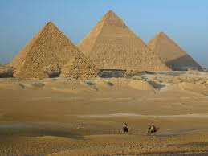
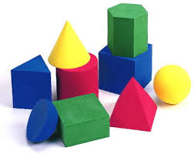
Геометрия-заттардың формасын, өлшемін және де өзара ара-қатынастарын зерттейтін ғылым саласы.

Slide 3
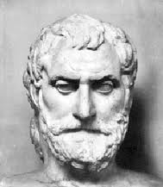
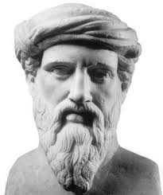
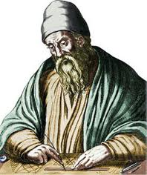
Геометрия ғылымы ғасырлар бойы жаңа теоремалар мен формулалар ашылуы арқылы дамып, толықтырылып отырған. Ғылымның дамуында ерекше рөл атқарған ғалымдар:
Фалес Пифагор Евклид

Slide 4
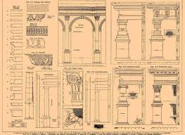

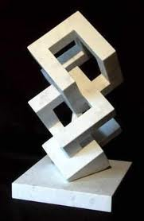
Геометрияның қолданысы
Көптеген өмірлік есептердің шешімін табу;
Қоршаған ортаны тану;
Логикалық ойлау қабілетін дамыту
Көптеген маңызды мамандықтардың негізі ( Архитектор, құрылыс инженері, скульптор т.б.)

Slide 5
Геометрияның салалары
Геометрия
Планиметрия
Стереометрия

Slide 6
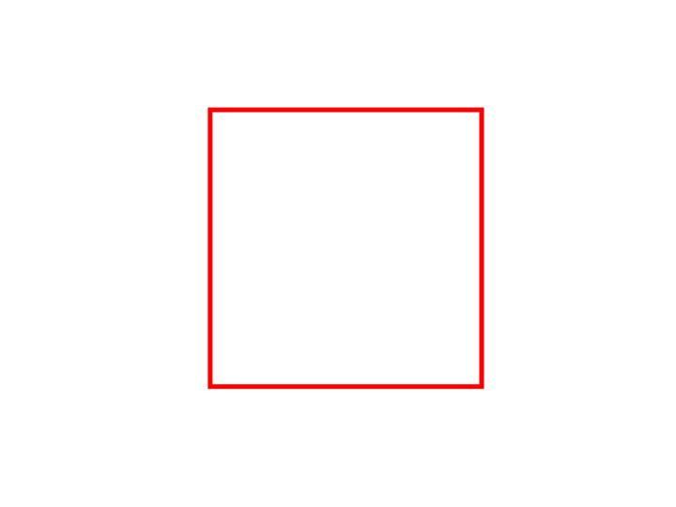
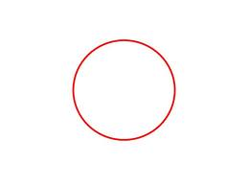
Планиметрия
Планиметрияда бір жазықтық бойында жататын, көлемсіз геометриялық фигуралар зерттеледі. Оларға: нүкте, кесінді, сәуле, үшбұрыш, төртбұрыш, шеңбер және т,б фигуралар жатады.
Шеңбер Төртбұрыш Сызық

Slide 7
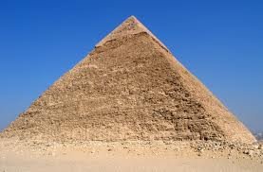

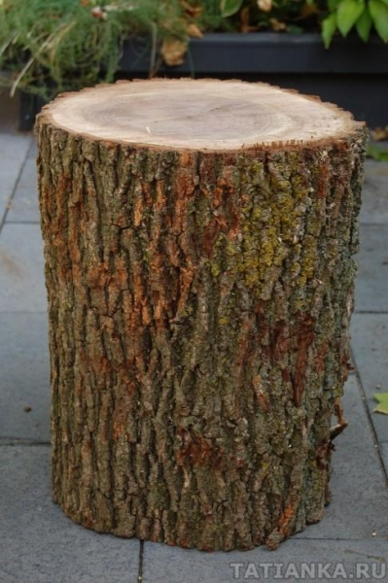
Стереометрия
Стереометрияда белгілі бір 3D көлемі бар геометриялық фигуралар зерттеледі. Оларға:
Пирамида, конус, шар, цилиндр және т,б фигуралар жатады.
Пирамида Шар Цилиндр

Slide 8
Анықтама
Жаңа ұғымдардың мағынасын бұрыннан белгілі ұғымдар арқылы түсіндіретін сөйлемді анықтама деп атаймыз.
Төртбұрышты анықтау үшін нүкте, кесінді
секілді бұрыннан белгілі ұғымдарды
пайдаланамыз. Себебі төртбұрыш нүкте
мен кесінділерден құралады.

Slide 9
Негізгі ұғымдар
Анықтамасыз қабылданатын ұғымдар негізгі ұғымдар деп аталады.
Негізгі ұғымдардан бұрын анықталған ұғымдар болмағандықтан, бұл ұғымдарға анықтама жоқ.
Мысалы:
Нүкте Түзу Жазықтық

Slide 10
Дәлелдеу
Берілген тұжырымдаманы ретімен талдау арқылы ақиқаттығына көз жеткізу оны дәлелдеу деп аталады.

Slide 11
Аксиома
Ақиқаттығы дәлелдеусіз қабылданатын сөйлем аксиома деп аталады.

